Slide 1
Классические методики управления проектами ИИ

Slide 2
Управление: определение
Большой энциклопедический политехнический словарь
Управление (в технике) - целенаправленное изменение состояния или параметров машины, системы, процесса в соответствии с требуемым алгоритмом функционирования (АФ). Такое изменение состояния технич. объекта достигается в результате воздействий, оказываемых на объект либо непосредственно человеком (ручное У.), либо автоматич. управляющим устройством по программе, составленной на основе АФ (автоматическое, автоматизированное У.).
Освобождение человека от выполнения управленч. операций и полная или частичная передача ф-ций У. автоматам составляют сущность автоматизации производства. На раннем этапе автоматизации У. технич. объектом сводилось лишь к поддержанию постоянства его параметров (см. Регулирование автоматическое). Позднее функции У. расширились и соответственно появились системы.

Slide 3
Управление: определения
Википедия
Управление — целенаправленное воздействие на процессы для изменения их прохождения с целью достижения желательного результата или избегания нежелательного.
Управление — структурное подразделение в организации (например, «Управление сельского хозяйства Минобороны России»).
Управление (синоним понятия менеджмент) — процесс прогнозирования, планирования, организации, мотивации, координации и контроля, направленный на формулировку и достижение цели организации.

Slide 4
Управление: схема
Среда
Информационный отклик
Субъект управления
Объект (процесс) управления
Управляющее воздействие

Slide 5
Проект: определение
Проект — это совокупность действий, направленных на достижение цели, в рамках ограниченного бюджета, в срок и с надлежащим качеством.
Проект – временное предприятие, направленное на создание уникального продукта, услуги или результата. (PMBOK 5).
http://www.pmuniversity.ru/project-management/

Slide 6
Проект: схема
Цель проекта
Этап
Этап
Начало проекта
Этап
Этап

Slide 7
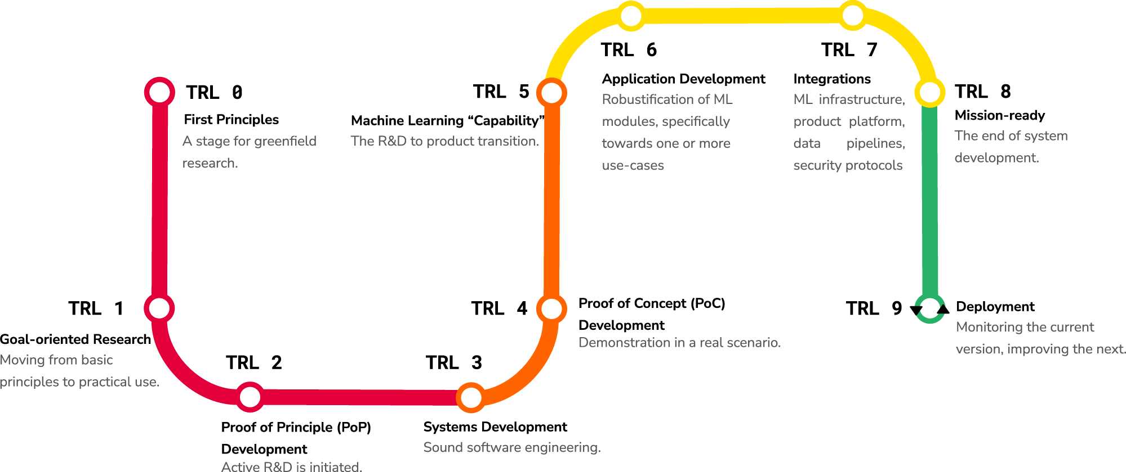
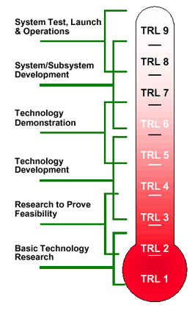
Уровни готовности проекта (УГТ) и что с этим делать
MVP
POC
https://www.nature.com/articles/s41467-022-33128-9
TRL отвечает на вопрос «что значит сделаешь».
То есть это еще один показатель (измеримый показатель) достижения целей проекта.
На разных уровнях TRL разные цели.

Slide 8

Управление проектами, как и вообще управление, зиждется на 3х китах: 1. Цель. "ignoranti quem portum petat nullus suus ventus est" "Кто не знает, в какую гавань плыть, для того нет попутного ветра" Луций Анней Сенека 2. Регулярное движение к цели. 高速は遅いですが、中断はありません "Быстро — это медленно, но без перерыва" Японская мудрость 3. Ясное понимание текущей ситуации. "За деревьями и леса не видно" Народная мудрость

Slide 9
Выбор цели
Про выбор цели в наше время сказано и написано много. Есть много хороших техник и практик как выбрать, грамотно поставить и оценить цель:
SMART (Specific Measurable Achievable Relevant Time bound) Наиболее популярный метод
SMARTER (SMART + Evaluation Reward ). Это усовершенствование взяло лучшее из дрессировки
OKR (Objectives & Key Results)
HARD (Heartfelt Animated Required Difficult)
KPI (Key Performance Indicators). Хотя это больше про приборную панель для оценки текущего процесса.
BSC (Balanced Scorecard)
BSQ (Think Big, Act Small, Move Quick)
Метод Уолта Диснея
ИКР (Идеальный Конечный Результат) в ТРИЗ (Теория Решения Изобретательских Задач)
https://blog.smartreading.ru/6-samyh-populyarnyh-metodov-postanovki-celej

Slide 10
SMART(ER)
Один из самых популярных и зарекомендовавших себя методов постановки целей.
Часто применяется для управления организациями, подразделениями и проектами, но также подходит и для постановки личных целей.
Метод был предложен в 1965 году специалистом по мотивации Полом Дж. Мейером.
Считается, что SMART гарантирует достижение нужного результата за счет максимальной конкретики при формулировке каждого параметра.
Одним из преимуществ метода является глубокая проработка реальности, а не только будущих достижений.
Цели, поставленные по SMART, достижимы, измеримы, конкретны и позволяют продумать все необходимые нюансы.
https://blog.smartreading.ru/6-samyh-populyarnyh-metodov-postanovki-celej

Slide 11
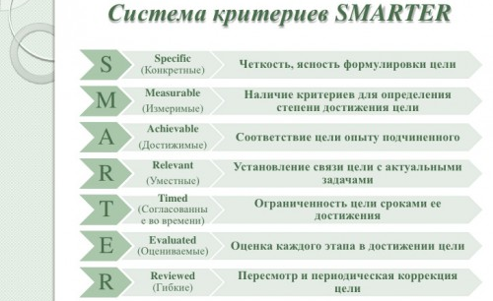
SMART(ER)
https://figvam.ru/2015/03/%D1%86%D0%B5%D0%BB%D0%B8-s-m-a-r-t-e-r/

Slide 12


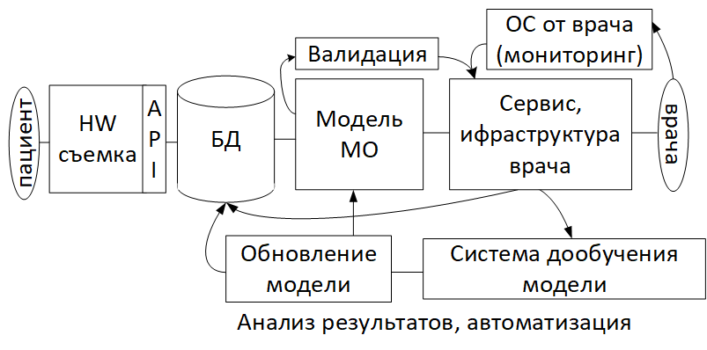
ПОСТАНОВКА ЗАДАЧИ
Архитектурные требования (системы средней и низкой вычислительной мощности, проходимость ~100 снимков в день )
Требования к качеству: пропускная способность, низкий % пропусков больных

Slide 13

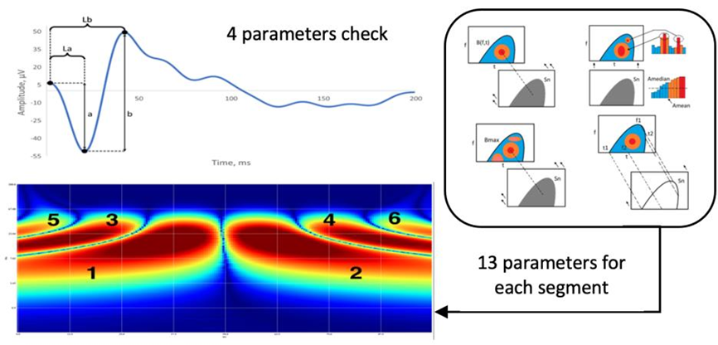
ПОСТАНОВКА ЗАДАЧИ
Система поддержки принятия врачебных решений врачом офтальмологом
актуальность: Около 1,3 миллиарда человек живут с той или иной формой глазных заболеваний, при этом точность диагностики ряда нарушений не велика (особенно в детском возрасте). А также важен (и открыт) вопрос оценки динамики нарушений.

Slide 14
SMART
Specific (конкретность): точное, детальное описание результата, к которому вы стремитесь. Формулировка цели должна ответить на два вопроса: к какому результату вы стремитесь и почему вам нужен именно такой результат. Чтобы корректно сформулировать цель, рекомендуется задать шесть вопросов, которые еще называют «системой W», поскольку все они начинаются на эту букву в английском языке:
Who (кто)? Кто ставит цель?
What (что)? Что собирается достичь?
Where (где)? Где все происходит?
When (когда)? Когда цель должна быть достигнута?
Which (который)? Относительно чего совершается действие?
Why (почему)? Зачем вы хотите добиться этой цели?
https://blog.smartreading.ru/6-samyh-populyarnyh-metodov-postanovki-celej

Slide 15
SMART:
Specific (конкретность)
Who: Команда Научного центра компетенций. Специалисты в обработке данных в медицинских и индустриальных приложениях машинного обучения.
•What: MVP(TRL6) системы в виде веб-приложения для классификации нарушений глазных заболеваний по ЭРГ сигналам.
•Where (где)? Проект Приоретет 2030 грант НЦК в рамках ИРИТ-РТФ УРФУ
•When (когда)? TRL6 в 2025 гг
•Which (который)? ЭРГ сигналы, для которых принимаются решния.
•Why: Это позволяет достичь целей приоритет-2030, развивает наши компетенции в домене и в инструментах работы в биомед. сигналами.

Slide 16
Постановка целей проекта по SMARTER
Specific (конкретность): сформировать обновляемую базу потенциальных слушателей по программам ДПО, исходя из имеющихся запросов работодателей и потребностей экономики
Who (кто)? Кто ставит цель? Центры дополнительного образования АлтГУ
What (что)? Что собирается достичь? Реком. Система для потенциальных слушателей ДПО
Where (где)? Где все происходит? На рынке труда
When (когда)? Когда цель должна быть достигнута? Промежуточные результаты – в первые полгода работы, итоговые- в течение трехлетнего периода
Which (который)? Относительно чего совершается действие? Относительно потенциальных слушателей программ ДПО
Why (почему)? Зачем вы хотите добиться этой цели? Увеличить доход от программ ДПО на 70% в течение трехлетнего периода

Slide 17
SMART
Measurable (измеримость): результат цели должен иметь точное цифровое выражение, иначе будет сложно определить его эффективность.
Примеры правильной и неправильной формулировки результата по двум рассмотренным критериям:
«Развить проектную деятельность организации» — неверная постановка вопроса.
«Реализовать 5 проектов по привлечению подписчиков за 12 месяцев» будет звучать корректно.
«Хочу похудеть» — неверно.
«Хочу сбросить 20 килограмм за 4 месяца» — сформулировано правильно.
https://blog.smartreading.ru/6-samyh-populyarnyh-metodov-postanovki-celej

Slide 18
SMART
Achievable (достижимость): пункт требует оценки того, насколько реально достичь той или иной цели.
Для этого необходимо проанализировать сопутствующие обстоятельства и сделать вывод, имеется ли достаточно ресурсов для достижения цели.
Какие есть риски при достижении цели
https://blog.smartreading.ru/6-samyh-populyarnyh-metodov-postanovki-celej

Slide 19
SMART
Relevant (уместность, важность): для достижения цели нужно иметь высокую мотивацию.
Наличие или отсутствие мотивации покажет, насколько значима для вас та или иная цель.
Обоснование с точки зрения продукта,
Корректность(своевременность, SOTA) выбранных методов достижения цели.
https://blog.smartreading.ru/6-samyh-populyarnyh-metodov-postanovki-celej

Slide 20
SMART
Time bound (ограниченность по срокам): любая цель может так и остаться мечтой, если не определить четкие сроки ее реализации.
Желательно расставить и промежуточные реперные точки воплощения цели.
https://blog.smartreading.ru/6-samyh-populyarnyh-metodov-postanovki-celej

Slide 21
SMART
Measurable (измеримость):
Точность диагностики от 85% к 2025 году при полноте > 80%.
при этом работа сравнивается с результатами усл. “мед брата”
Реализация проекта в режиме скрининга на 2000 человек в 2026 году с 1 партнером.
Внедрение проекта у партнера в 2027 году.
Achievable (достижимость):
Риск найти партнера прорабатывается с мета-партнером. А также на уровне проработки нового стандарта анализа ЭРГ сигналов.
проблема выборки редких болезней,
проблема классификации болезней (мы используем ICF).
Relevant (уместность, важность):
Важно в рамках международной кооперации,
В рамках проекта НЦК в Приоритет 2030
В рамках компетенций нашего коллектива
Используемые методы своевременные (SOTA) БД сигналов соотв. Стандартам.
Time bound (ограниченность по срокам):
2024 г. TRL -4; 2025.01. TRL 5 2025.09. TRL 6; 2026.06. TRL 7.

Slide 22
SMART
Measurable (измеримость):
Точность диагностики от 85% к 2025 году при полноте > 80%.
при этом работа сравнивается с результатами усл. “мед брата”
Реализация проекта в режиме скрининга на 2000 человек в 2026 году с 1 партнером.
Внедрение проекта у партнера в 2027 году.
Achievable (достижимость):
Риск найти партнера прорабатывается с мета-партнером. А также на уровне проработки нового стандарта анализа ЭРГ сигналов.
проблема выборки редких болезней,
проблема классификации болезней (мы используем ICF).
Relevant (уместность, важность):
Важно в рамках международной кооперации,
В рамках проекта НЦК в Приоритет 2030
В рамках компетенций нашего коллектива
Используемые методы своевременные (SOTA) БД сигналов соотв. Стандартам.
Time bound (ограниченность по срокам):
2024 г. TRL -4; 2025.01. TRL 5 2025.09. TRL 6; 2026.06. TRL 7.

Slide 23
SMARTER
Evaluation (обратная связь, анализ и оценка): без регулярного запланированного цикла обратной связи на каждом значимом шаге невозможно достичь даже простой цели, слишком сложной и турбулентной является окружающая среда.
На длинном пути обратная связь дает также нужный уровень мотивации и вдохновения.
https://blog.smartreading.ru/6-samyh-populyarnyh-metodov-postanovki-celej

Slide 24
SMARTER
Readjust (изменяемые, корректируемые): наша способность видеть и отмечать прогресс предопределяет долгосрочную мотивацию.
Замечайте и празднуйте даже мелкие подвижки в сторону цели. Тем реалистичней и ближе она будет казаться.
Переделывайте цели после проведения оценки и итеративно проходите по процессу SMARTER.
Постоянно анализируйте поставленные цели и корректируйте их в случае регулярного выявления проблем.
Нужен трекер достижения цели. Trello, доска стикеров и тд
https://blog.smartreading.ru/6-samyh-populyarnyh-metodov-postanovki-celej

Slide 25
SMARTER
Evaluation (обратная связь, анализ и оценка):
ОС по публикациям (по ревью, что мы делаем в мире ИИ)
Проработка ОС от партнеров
ОС от комиссии Приоритет 2030
Readjust (изменяемые, корректируемые):
В процессе апробирования эксплуатации привлекается врач для оценки работы модели
Корректировка за счет досбора данных, доразметка данных с врачами.
Дополнительные фичи (не просто классификация, а top-3 классов или сегментация участков сигнала, указывающих на болезни).

Slide 26

SMARTER
Метод SMART(ER) довольно универсален. Его основным преимуществом считается четкая детализация.
Метод SMART критиковали за оторванность от личности исполнителя и процесса реализации, потому у него появилось два новых элемента.
На сегодня этот метод, пожалуй, самый известный в области целеполагания.
https://blog.smartreading.ru/6-samyh-populyarnyh-metodov-postanovki-celej

Slide 27
SMARTER
Описание цели по SMARTER значит что проект поставлен в некоторые рамки.
К SMARTER в ИИ нужно добавлять TRL
https://blog.smartreading.ru/6-samyh-populyarnyh-metodov-postanovki-celej

Slide 28
Objectives & Key Results (OKR)
Создателем методики управления проектами OKR (от англ. «цели и ключевые результаты») считается Энди Гроув, который, будучи соучредителем и генеральным директором компании Intel, изобрел ее в 1968 году.
Основой метода послужила система управления по целям Питера Друкера. Позднее Джон Дорр внедрил OKR в Google.
Суть метода заключается в его двухкомпонентности, которая сочетает амбициозные цели и основные показатели для их достижения.
OKR подразумевает корреляцию целей команды и каждого ее игрока, дает возможность эффективного контроля задач.
Основные преимущества OKR:
согласованная работа команды;
прозрачность;
расстановка приоритетов;
высокий уровень вовлеченности сотрудников;
фокус на изменения и улучшения;
значительный рост и развитие;
универсальность — метод подходит как небольшим стартапам, так и крупным организациям.
https://blog.smartreading.ru/6-samyh-populyarnyh-metodov-postanovki-celej

Slide 29
Как правильно ставить цели по OKR
Objectives & Key Results формулируются согласно следующим принципам:
цели должны быть амбициозными и трудновыполнимыми, но при этом достижимыми;
целей ставится не менее трех, но не более пяти для каждого отдела компании;
цели предполагают достижение качественно новых результатов, а не поддержание старых;
формулировки целей — максимально конкретные. Рекомендуется избегать формулировок «улучшить», «облегчить», «упростить» и т.п.;
результаты целей должны быть легко измеримыми, при этом для каждой цели ставится минимум три параметра ее достижения, каждый из них предполагает легкое подтверждение.
Чаще всего ОКR не связывают с системой оплаты и премирования, дабы сотрудник не воспринимал амбициозные задачи как угрозу для своего финансового благополучия.
https://blog.smartreading.ru/6-samyh-populyarnyh-metodov-postanovki-celej

Slide 30
Как правильно ставить цели по OKR
Если цели достигнуты на 80% и более, значит были слишком легкими.
Достижение менее 50% считается неудачным результатом.
Оптимальный параметр — 60–70% выполнения целей.
Преимущества: метод соответствует духу прикладной науки (годится для глубокого R&D)!
Среди минусов методики отмечают:
сложность достижения амбициозных целей,
растянутость во времени (поскольку крупные задачи требуют достаточно много времени для их реализации),
стрессовую нагрузку на команду, которая будет переживать за невыполнение результата.
Несмотря на это, OKR применяют многие известные корпорации: Google, LinkedIn, Intel, Oracle, Twitter и другие.
https://blog.smartreading.ru/6-samyh-populyarnyh-metodov-postanovki-celej

Slide 31
Как правильно ставить цели по OKR
Чтобы поставить цель OKR нужно
1 этап
2 этап
Текущие состояние и проблемы в нем
Идеальный мир будущего где проблемы решены при помощи ИИ
Тут проблемы и мотивация
домен
3 этап
Тут цель стратегическая
Как из 1 достичь 2 (путь)
домен
Тут задачи, гипотезы
ИИ инструмент + какие то доменные знания (точки приложения инструмента)
Такая постановка соответствует принципу диалектики

Slide 32
HARD
Метод стал известен миру в 2009 году, когда учредитель и исполнительный директор американской консалтинговой компании Leadership IQ Марк Мерфи выпустил книгу «100 процентов» и впервые в ней рассказал о своей технологии постановки целей. Аббревиатура означает:
Heartfelt — можно перевести как «истинная цель»;
Animated — визуализированная;
Required — действительно необходимая;
Difficult — сложная.
Логика здесь такова: прежде всего вы должны быть эмоционально привязаны к вашей цели — это будет главным критерием ее истинности.
Правильная цель всегда ведет вас к желаемому будущему. Ее необходимо визуализировать — как и последствия, к которым приведет достижение цели и конечный результат. Представляйте ваши достижения как можно чаще и ярче.
https://blog.smartreading.ru/6-samyh-populyarnyh-metodov-postanovki-celej

Slide 33
KPI: Key Performance Indicators
KPI могут формулироваться и измеряться на любом уровне организационной иерархии — от компании в целом (KPI ген. директора) до рядового сотрудника.
Организации выделяют разные типы показателей:
финансовые и нефинансовые;
количественные и качественные;
функциональные и проектные;
личные и групповые.
Преимуществ у системы KPI довольно много:
Позволяет измерить результаты на всех уровнях организации — от людей до бизнес-процессов.
Числовые выражения эффективности максимально прозрачны и конкретны.
KPI служат высоким мотивационным фактором для сотрудников.
https://blog.smartreading.ru/6-samyh-populyarnyh-metodov-postanovki-celej

Slide 34
BSQ
Разработан Дэвидом Ван Рой, вице-президентом по развитию руководителей Walmart. В оригинале структура метода выглядит так:
Think Big. Думай масштабно — определи свою конечную цель.
Act Small. Действуй мелкими шагами — отметь вехи, которые помогут достичь этой цели.
Move Quick. Двигайся быстро — составь график достижения каждой вехи.
Методика основана на следующих умозаключениях и выводах Ван Роя:
Цель лучше, чем отсутствие цели.
Конкретная цель лучше абстрактной.
Сложная и конкретная цель лучше легкой цели.
BSQ позволяет ставить конкретные цели, которые трудны, но достижимы и ограничены во времени.
Это дает возможность легко отслеживать прогресс и при необходимости корректировать движение к цели.
Ван Рой уверен, что возможности применения метода BSQ для постановки целей неограниченны и его можно использовать в любой ситуации.
Несомненный плюс метода в его простоте, минусы пока неизвестны.
https://blog.smartreading.ru/6-samyh-populyarnyh-metodov-postanovki-celej

Slide 35

Идеальный Конечный Результат

Slide 36
Идеальный Конечный Результат
ТРИЗ был разработан советским инженером-изобретателем Генрихом Альтшуллером в 50е годы в СССР.
Самую простую формулировку ИКР можно выразить так — система сама (за счёт ресурсов) выполняет нужное действие и при этом не допускает нежелательных эффектов. При формулировании ИКР желательно применять слово «Сам» (Сама, Само, Сами).
Последовательно используют три развивающиеся формулировки ИКР:
«Система сама выполняет данную функцию».
«Системы нет, а функции ее выполняются (с помощью ресурсов)».
«Функция не нужна».
Степень достижения ИКР демонстрирует коэффициент идеальности, который должен быть как можно больше:
Коэффициент идеальности = Сумма полезных функций / (Затраты + Нежелательные эффекты).
https://ivanpalii.com/ideal-final-result/

Slide 37
Воронка ИКР: если НЕ, ТО..
Воронка ИКР — это лестница идеальных конечных результатов (от главного до менее идеальных). Например, как такая лестница может выглядеть в работе интернет-магазина:
ИКР 1. Каждый посетитель сайта совершает транзакцию (если НЕ, ТО..)
ИКР 2. Каждый посетитель сайта подписывается на новости компании (если НЕ, ТО..)
ИКР 3. Каждый посетитель сайта достигает микро-конверсии, которая близко коррелирует с совершением транзакции (если НЕ, ТО..)
ИКР 4. и т.д.
Формулировка такой цепи в любой системе, помогает максимально эффективно подойти к использованию всех входящих ресурсов.
https://ivanpalii.com/ideal-final-result/

Slide 38
Выбор цели
Во всех перечисленных методиках мы задаем себе вопросы и, отвечая на них, ставим цель.
Вопросы и ответы это уже удел коучинга. Для повышения эффективности в коучинге используется модель GROW (Goal Reality Options Will). По сути прицелься, осмотрись, оцени ситуацию и, реши, как будешь действовать.
И обязательно действуй! Чтобы у твоих воздушных замков появился прочный фундамент. Для успешного достижения цели нужно к ней двигаться регулярно и желательно по достаточно оптимальному пути.
А как Вы ставите себе цели? Используете самокоучинг и рефлексию или прибегает к сторонней помощи?

